Slide 1
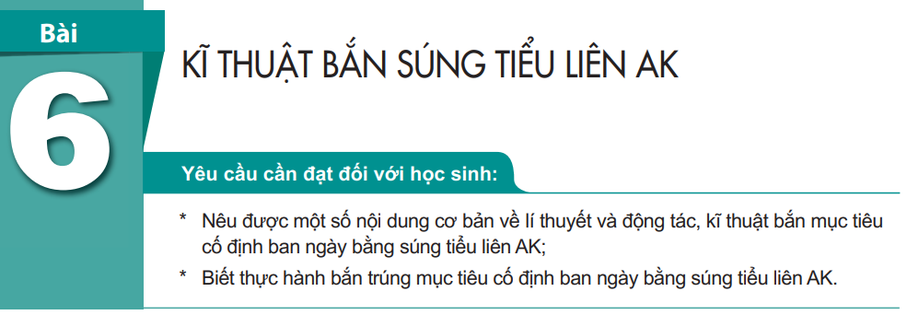
NHÀ XUẤT BẢN GIÁO DỤC VIỆT NAM
VIETNAM EDUCATION PUBLISHING HOUSE
CÔNG TY CỔ PHẦN ĐẦU TƯ
VÀ PHÁT TRIỂN GIÁO DỤC HÀ NỘI

Slide 2
HOẠT ĐỘNG MỞ ĐẦU
Hình 6.1

Slide 3
KĨ THUẬT BẮN SÚNG TIỂU LIÊN AK
HOẠT ĐỘNG KHÁM PHÁ
I. MỘT SỐ NỘI DUNG CƠ BẢN VỀ LÍ THUYẾT BẮN
II. ĐỘNG TÁC BẮN TẠI CHỖ CỦA SÚNG TIỂU LIÊN AK
III. TẬP BẮN MỤC TIÊU CỐ ĐỊNH BAN NGÀY BẰNG SÚNG TIỂU LIÊN AK

Slide 4
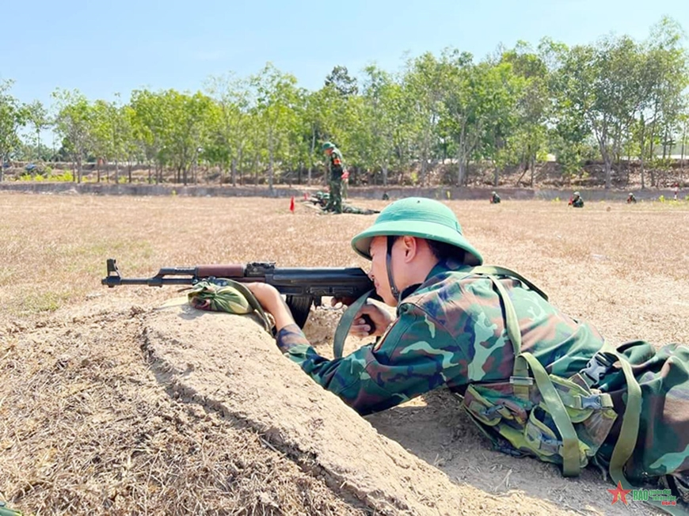
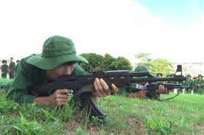
KĨ THUẬT BẮN SÚNG TIỂU LIÊN AK
1. Khái niệm về ngắm bắn
I. MỘT SỐ NỘI DUNG CƠ BẢN VỀ LÍ THUYẾT BẮN
Ngắm bắn là xác định góc bắn và hướng bắn cho súng để đưa quỹ đạo đường đạn đi qua điểm định bắn trúng trên mục tiêu.

Slide 5
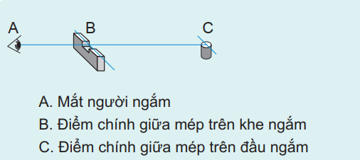
KĨ THUẬT BẮN SÚNG TIỂU LIÊN AK
2. Định nghĩa các yếu tố về ngắm bắn
I. MỘT SỐ NỘI DUNG CƠ BẢN VỀ LÍ THUYẾT BẮN
Đường ngắm cơ bản là đường thẳng từ mắt người ngắm qua điểm chính giữa mép trên khe ngắm đến điểm chính giữa mép trên đầu ngắm.

Slide 6
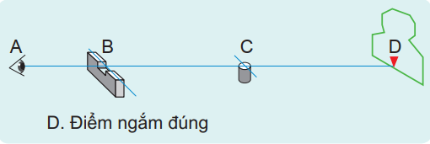
KĨ THUẬT BẮN SÚNG TIỂU LIÊN AK
2. Định nghĩa các yếu tố về ngắm bắn
I. MỘT SỐ NỘI DUNG CƠ BẢN VỀ LÍ THUYẾT BẮN
Điểm ngắm đúng là điểm được xác định trước, sao cho khi ngắm vào đó để bắn thì quỹ đạo của đường đạn đi qua điểm định bắn trúng trên mục tiêu.
Đường ngắm đúng là đường ngắm cơ bản được dóng vào điểm ngắm đã xác định với điều kiện mặt súng phải thăng bằng.

Slide 7
KĨ THUẬT BẮN SÚNG TIỂU LIÊN AK
3. Ảnh hưởng của ngắm sai đến kết quả bắn
I. MỘT SỐ NỘI DUNG CƠ BẢN VỀ LÍ THUYẾT BẮN
a) Ngắm sai đường ngắm cơ bản

Slide 8
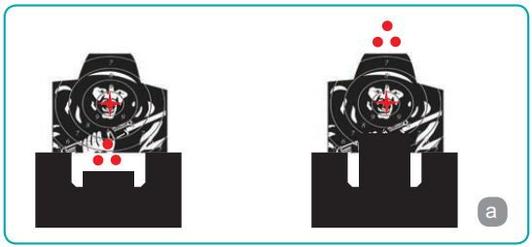
KĨ THUẬT BẮN SÚNG TIỂU LIÊN AK
3. Ảnh hưởng của ngắm sai đến kết quả bắn
I. MỘT SỐ NỘI DUNG CƠ BẢN VỀ LÍ THUYẾT BẮN
a) Ngắm sai đường ngắm cơ bản
Nếu điểm chính giữa mép trên đầu ngắm thấp (hoặc cao) hơn điểm chính giữa mép trên khe ngắm, thì điểm chạm sẽ thấp (hoặc cao) hơn điểm định bắn trúng.

Slide 9
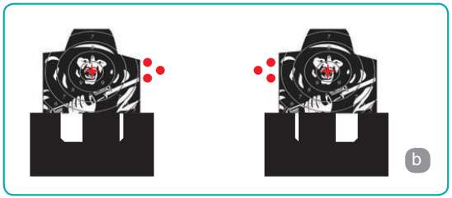
KĨ THUẬT BẮN SÚNG TIỂU LIÊN AK
3. Ảnh hưởng của ngắm sai đến kết quả bắn
I. MỘT SỐ NỘI DUNG CƠ BẢN VỀ LÍ THUYẾT BẮN
a) Ngắm sai đường ngắm cơ bản
Nếu điểm chính giữa mép trên đầu ngắm lệch phải (hoặc trái) so với điểm chính giữa mép trên khe ngắm, thì điểm chạm sẽ lệch phải (hoặc trái) so với điểm định bắn trúng.

Slide 10
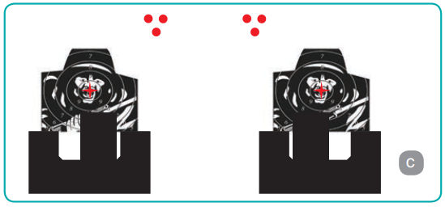
KĨ THUẬT BẮN SÚNG TIỂU LIÊN AK
3. Ảnh hưởng của ngắm sai đến kết quả bắn
I. MỘT SỐ NỘI DUNG CƠ BẢN VỀ LÍ THUYẾT BẮN
a) Ngắm sai đường ngắm cơ bản
Nếu điểm chính giữa mép trên đầu ngắm vừa cao vừa lệch phải (hoặc trái) so với điểm chính giữa mép trên khe ngắm, thì điểm chạm sẽ vừa cao vừa lệch phải (hoặc trái) so với điểm định bắn trúng.

Slide 11
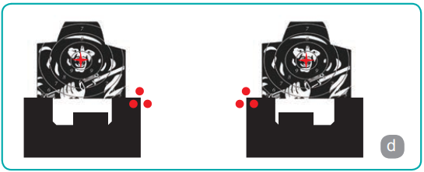
KĨ THUẬT BẮN SÚNG TIỂU LIÊN AK
3. Ảnh hưởng của ngắm sai đến kết quả bắn
I. MỘT SỐ NỘI DUNG CƠ BẢN VỀ LÍ THUYẾT BẮN
a) Ngắm sai đường ngắm cơ bản
Nếu điểm chính giữa mép trên đầu ngắm vừa thấp vừalệch phải (hoặc trái) so với điểm chính giữa mép trên khe ngắm, thì điểm chạm sẽ vừa thấp vừa lệch phải (hoặc trái) so với điểm định bắn trúng

Slide 12
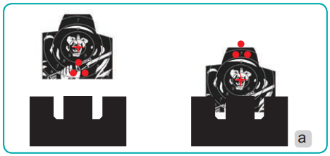
KĨ THUẬT BẮN SÚNG TIỂU LIÊN AK
3. Ảnh hưởng của ngắm sai đến kết quả bắn
I. MỘT SỐ NỘI DUNG CƠ BẢN VỀ LÍ THUYẾT BẮN
b) Ngắm sai điểm ngắm
Điểm ngắm thấp hơn hoặc cao hơn so với điểm ngắm đúng thì điểm chạm sẽ thấp hơn hoặc cao hơn điểm định bắn trúng.

Slide 13
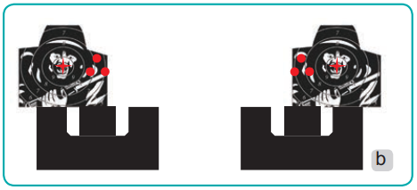
KĨ THUẬT BẮN SÚNG TIỂU LIÊN AK
3. Ảnh hưởng của ngắm sai đến kết quả bắn
I. MỘT SỐ NỘI DUNG CƠ BẢN VỀ LÍ THUYẾT BẮN
b) Ngắm sai điểm ngắm
Điểm ngắm lệch sang phải (hoặc trái) so với điểm ngắm đúng thì điểm chạm sẽ lệch sang phải (hoặc trái) so với điểm định bắn trúng.

Slide 14
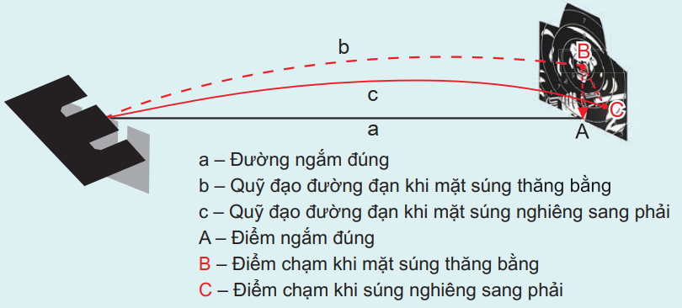
KĨ THUẬT BẮN SÚNG TIỂU LIÊN AK
3. Ảnh hưởng của ngắm sai đến kết quả bắn
I. MỘT SỐ NỘI DUNG CƠ BẢN VỀ LÍ THUYẾT BẮN
c) Mặt súng không thăng bằng
Khi đã có đường ngắm cơ bản và điểm ngắm đúng nếu mặt súng nghiêng về bên nào thì điểm chạm sẽ lệch về bên đó và thấp xuống.

Slide 15
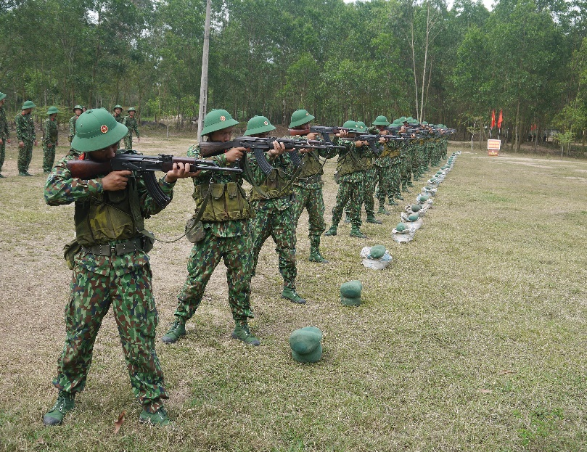
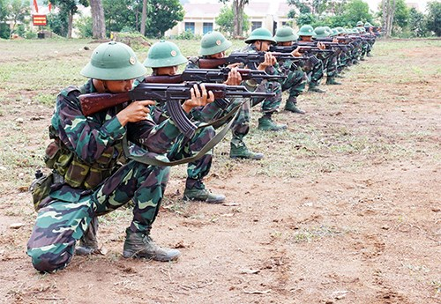
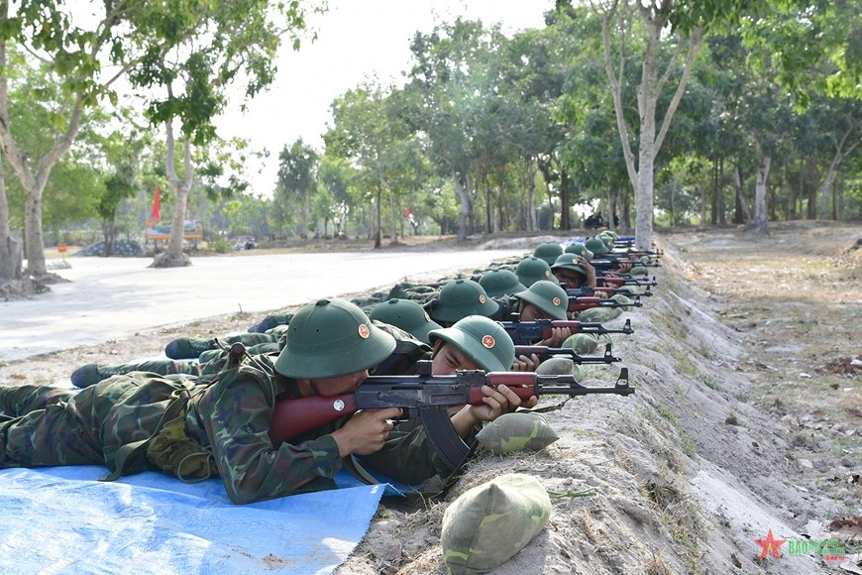
KĨ THUẬT BẮN SÚNG TIỂU LIÊN AK
Động tác bắn tại chỗ của súng tiểu liên AK
II. ĐỘNG TÁC BẮN TẠI CHỖ CỦA SÚNG TIỂU LIÊN AK

Slide 16
KĨ THUẬT BẮN SÚNG TIỂU LIÊN AK
1. Động tác nằm bắn không tì
II. ĐỘNG TÁC BẮN TẠI CHỖ CỦA SÚNG TIỂU LIÊN AK
a) Trường hợp vận dụng
Thường vận dụng trong điều kiện gần địch; địa hình có vật che đỡ, che khuất cao ngang tầm người nằm.
b) Khẩu lệnh
“Nằm chuẩn bị bắn”.

Slide 17
KĨ THUẬT BẮN SÚNG TIỂU LIÊN AK
1. Động tác nằm bắn không tì
II. ĐỘNG TÁC BẮN TẠI CHỖ CỦA SÚNG TIỂU LIÊN AK
c) Động tác
– Động tác chuẩn bị bắn
+ Chuẩn bị tư thế
Cử động 1
Cử động 2
Cử động 3
+ Động tác lắp đạn
− Động tác bắn
+ Động tác lấy thước ngắm
+ Động tác giương sung
+ Động tác ngắm
+ Động tác bóp cò
– Động tác thôi bắn
+ Thôi bắn tạm thời
+ Thôi bắn hoàn toàn
− Động tác đứng dậy
Cử động 1
Cử động 2
Cử động 3

Slide 18
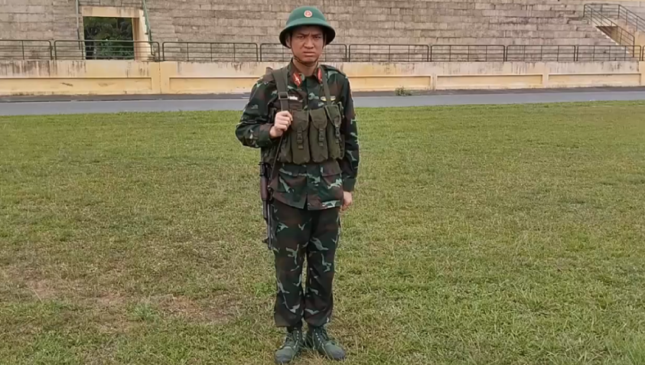
KĨ THUẬT BẮN SÚNG TIỂU LIÊN AK
1. Động tác nằm bắn không tì
II. ĐỘNG TÁC BẮN TẠI CHỖ CỦA SÚNG TIỂU LIÊN AK
c) Động tác

Slide 19
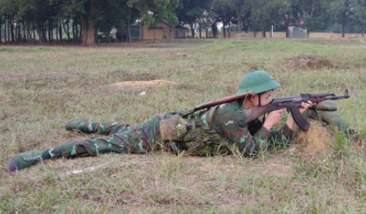
KĨ THUẬT BẮN SÚNG TIỂU LIÊN AK
2. Động tác nằm bắn có tì
II. ĐỘNG TÁC BẮN TẠI CHỖ CỦA SÚNG TIỂU LIÊN AK
Trường hợp vận dụng, khẩu lệnh, động tác cơ bản như động tác nằm bắn không tì.
Chỉ khác, khi giương súng có thể đặt phần dưới ốp tay hoặc đặt mu bàn tay trái lên vật tì để cho chắc chắn.
Khi để súng lên vật tì, miệng nòng súng phải cao hơn vật tì và nhô ra phía trước ít nhất 5 cm.

Slide 20
KĨ THUẬT BẮN SÚNG TIỂU LIÊN AK
1. Tập ngắm chụm; ngắm trúng, chụm vào bia đồng tiền
III. TẬP BẮN MỤC TIÊU CỐ ĐỊNH BAN NGÀY BẰNG SÚNG TIỂU LIÊN AK
a) Ý nghĩa, đặc điểm, yêu cầu
– Ý nghĩa
+ Ngắm chụm; ngắm trúng, chụm giúp người bắn bước đầu làm quen với các thao tác ngắm bắn, biết vận dụng những kiến thức lí thuyết, quy tắc bắn vào một bài tập cụ thể, trong điều kiện mục tiêu nhỏ, cự li gần.
+ Việc rèn luyện kĩ năng ngắm chụm; ngắm trúng, chụm sẽ giúp người bắn phân biệt được ngắm đúng, ngắm sai; từng bước nâng cao trình độ ngắm nhanh, chính xác; làm cơ sở cho luyện tập các bài bắn đạt kết quả tốt.

Slide 21
KĨ THUẬT BẮN SÚNG TIỂU LIÊN AK
1. Tập ngắm chụm; ngắm trúng, chụm vào bia đồng tiền
III. TẬP BẮN MỤC TIÊU CỐ ĐỊNH BAN NGÀY BẰNG SÚNG TIỂU LIÊN AK
a) Ý nghĩa, đặc điểm, yêu cầu
– Đặc điểm
+ Mục tiêu bố trí ở cự li gần (cách người tập 10 m), tròn và nhỏ (đường kính 2 cm) làm cho người tập khó xác định được đường ngắm đúng.
+ Người tập lần đầu tiên làm quen với ngắm bắn nên không tránh khỏi những khó khăn, lúng túng.
+ Khi luyện tập phải chính xác, tỉ mỉ nên người tập dễ căng thẳng, mệt mỏi.

Slide 22
KĨ THUẬT BẮN SÚNG TIỂU LIÊN AK
1. Tập ngắm chụm; ngắm trúng, chụm vào bia đồng tiền
III. TẬP BẮN MỤC TIÊU CỐ ĐỊNH BAN NGÀY BẰNG SÚNG TIỂU LIÊN AK
a) Ý nghĩa, đặc điểm, yêu cầu
– Yêu cầu
+ Thực hiện yếu lĩnh, động tác ngắm một cách chính xác.
+ Các lần ngắm phải có tính thống nhất cao.
+ Khi ngắm phải thận trọng, tỉ mỉ, nhẹ nhàng, khéo léo; phấn đấu đạt kết quả khá, giỏi.

Slide 23
KĨ THUẬT BẮN SÚNG TIỂU LIÊN AK
1. Tập ngắm chụm; ngắm trúng, chụm vào bia đồng tiền
III. TẬP BẮN MỤC TIÊU CỐ ĐỊNH BAN NGÀY BẰNG SÚNG TIỂU LIÊN AK
b) Cách thực hành tập ngắm
30 cm
– Tập ngắm chụm
+ Công tác chuẩn bị:
Bảng ngắm
20 cm
55 cm

Slide 24
KĨ THUẬT BẮN SÚNG TIỂU LIÊN AK
1. Tập ngắm chụm; ngắm trúng, chụm vào bia đồng tiền
III. TẬP BẮN MỤC TIÊU CỐ ĐỊNH BAN NGÀY BẰNG SÚNG TIỂU LIÊN AK
b) Cách thực hành tập ngắm
– Tập ngắm chụm
+ Công tác chuẩn bị:
Bảng ngắm
Đồng tiền di động
Tâm
5 mm
10 mm
2 mm

Slide 25
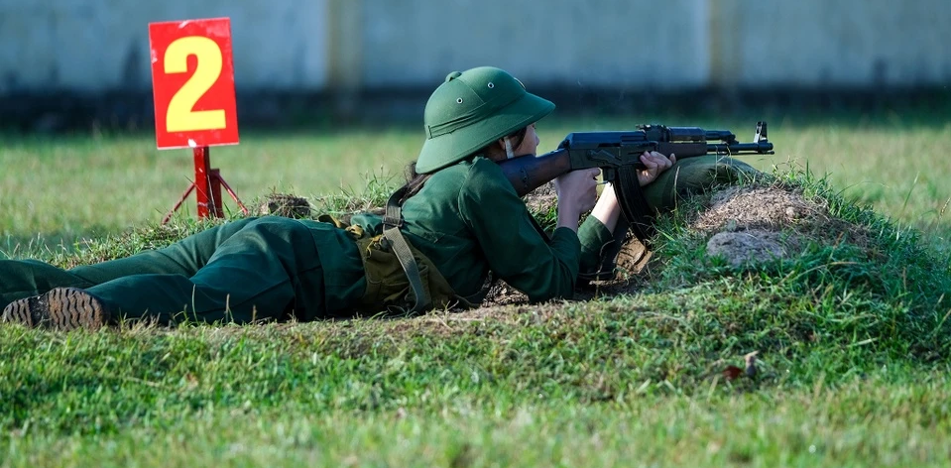
KĨ THUẬT BẮN SÚNG TIỂU LIÊN AK
1. Tập ngắm chụm; ngắm trúng, chụm vào bia đồng tiền
III. TẬP BẮN MỤC TIÊU CỐ ĐỊNH BAN NGÀY BẰNG SÚNG TIỂU LIÊN AK
b) Cách thực hành tập ngắm
– Tập ngắm chụm
+ Công tác chuẩn bị:
Bảng ngắm
Đồng tiền di động
Bút chì
Thước milimet
Bệ bắn
Súng tiểu liên AK

Slide 26
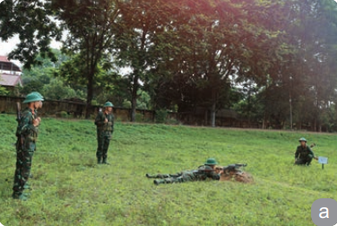
KĨ THUẬT BẮN SÚNG TIỂU LIÊN AK
1. Tập ngắm chụm; ngắm trúng, chụm vào bia đồng tiền
III. TẬP BẮN MỤC TIÊU CỐ ĐỊNH BAN NGÀY BẰNG SÚNG TIỂU LIÊN AK
b) Cách thực hành tập ngắm
– Tập ngắm chụm
+ Cách thực hành ngắm chụm
Trưởng nhóm
Người tập
Người quan sát
Người phục vụ

Slide 27
KĨ THUẬT BẮN SÚNG TIỂU LIÊN AK
1. Tập ngắm chụm; ngắm trúng, chụm vào bia đồng tiền
III. TẬP BẮN MỤC TIÊU CỐ ĐỊNH BAN NGÀY BẰNG SÚNG TIỂU LIÊN AK
b) Cách thực hành tập ngắm
– Tập ngắm chụm
+ Cách thực hành ngắm chụm
Người phục vụ:
Cắm bảng ngắm cách bệ bắn 10 m chắc chắn, sau đó ngồi sang bên phải hoặc bên trái bảng ngắm. Một tay cầm bia đồng tiền, đặt sát mặt bảng ngắm và giữ cố định để người tập lấy đường ngắm. Tay còn lại cầm bút chì để đánh dấu kết quả của người tập.

Slide 28
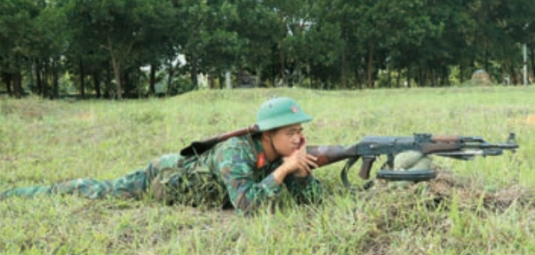
KĨ THUẬT BẮN SÚNG TIỂU LIÊN AK
1. Tập ngắm chụm; ngắm trúng, chụm vào bia đồng tiền
III. TẬP BẮN MỤC TIÊU CỐ ĐỊNH BAN NGÀY BẰNG SÚNG TIỂU LIÊN AK
b) Cách thực hành tập ngắm
– Tập ngắm chụm
+ Cách thực hành ngắm chụm
Người tập:
Thực hiện động tác nằm bắn, tháo hộp tiếp đạn đặt sang bên phải. Súng đặt chắc chắn trên bệ bắn có bao cát. Một tay chống cằm, một tay điều chỉnh súng lấy đường ngắm đúng vào mép dưới vòng tròn đen trên bia đồng tiền. Khi lấy xong đường ngắm đúng thì hô “Được” và giữ nguyên đường ngắm.

Slide 29
KĨ THUẬT BẮN SÚNG TIỂU LIÊN AK
1. Tập ngắm chụm; ngắm trúng, chụm vào bia đồng tiền
III. TẬP BẮN MỤC TIÊU CỐ ĐỊNH BAN NGÀY BẰNG SÚNG TIỂU LIÊN AK
b) Cách thực hành tập ngắm
– Tập ngắm chụm
+ Cách thực hành ngắm chụm
Chú ý:
Khi đã lấy được đường ngắm, người tập không được chạm vào súng.
Các lần tập tiếp theo, người tập dùng khẩu lệnh hoặc kí hiệu để điều khiển người phục vụ dịch chuyển bia đồng tiền theo ý mình.

Slide 30
KĨ THUẬT BẮN SÚNG TIỂU LIÊN AK
1. Tập ngắm chụm; ngắm trúng, chụm vào bia đồng tiền
III. TẬP BẮN MỤC TIÊU CỐ ĐỊNH BAN NGÀY BẰNG SÚNG TIỂU LIÊN AK
b) Cách thực hành tập ngắm
– Tập ngắm chụm
+ Cách thực hành ngắm chụm
Người phục vụ:
Dùng bút chì chấm qua lỗ ở tâm bia đồng tiền lần thứ nhất. Sau đó, di chuyển bia đồng tiền lên, xuống hoặc sang phải, sang trái từ 2 cm đến 4 cm.
Người tập:
Tập ngắm lần thứ hai, thứ ba tương tự như lần thứ nhất. Chỉ khác, ở lần tập thứ hai, thứ ba, người tập lấy đường ngắm cơ bản, rồi điều khiển người phục vụ di chuyển bia đồng tiền bằng khẩu lệnh “Sang trái, sang phải, lên, xuống” hoặc kí hiệu bằng tay. Khi thấy đồng tiền dịch vào thành đường ngắm đúng thì hô “Được”.

Slide 31
KĨ THUẬT BẮN SÚNG TIỂU LIÊN AK
1. Tập ngắm chụm; ngắm trúng, chụm vào bia đồng tiền
III. TẬP BẮN MỤC TIÊU CỐ ĐỊNH BAN NGÀY BẰNG SÚNG TIỂU LIÊN AK
b) Cách thực hành tập ngắm
– Tập ngắm chụm
+ Cách thực hành ngắm chụm
Người phục vụ:
Tiếp tục dùng bút chì để đánh dấu lần ngắm thứ hai của người tập. Cứ như vậy, người phục vụ phục vụ cho người tập ngắm lần 3.
Dùng 3 lỗ ở bia đồng tiền để kiểm tra độ chụm, đánh giá kết quả và thông báo cho người tập.

Slide 32
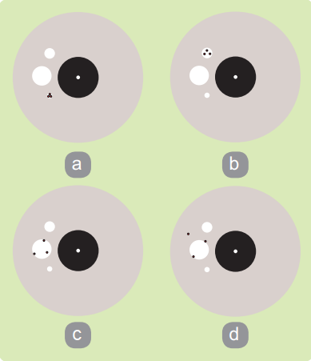
KĨ THUẬT BẮN SÚNG TIỂU LIÊN AK
1. Tập ngắm chụm; ngắm trúng, chụm vào bia đồng tiền
III. TẬP BẮN MỤC TIÊU CỐ ĐỊNH BAN NGÀY BẰNG SÚNG TIỂU LIÊN AK
b) Cách thực hành tập ngắm
– Tập ngắm chụm
+ Cách thực hành ngắm chụm
Cách kiểm tra độ chụm:
* GIỎI: 3 điểm dấu nằm trong vòng tròn có đường kính 2 mm (Hình a).
* KHÁ: 3 điểm dấu nằm trong vòng tròn có đường kính 5 mm (Hình b).
* ĐẠT: 3 điểm dấu nằm trong vòng tròn có đường kính 10 mm (Hình c).
* KHÔNG ĐẠT: 3 điểm dấu không nằm trong vòng tròn nào (Hình d).

Slide 33
KĨ THUẬT BẮN SÚNG TIỂU LIÊN AK
1. Tập ngắm chụm; ngắm trúng, chụm vào bia đồng tiền
III. TẬP BẮN MỤC TIÊU CỐ ĐỊNH BAN NGÀY BẰNG SÚNG TIỂU LIÊN AK
b) Cách thực hành tập ngắm
– Tập ngắm trúng, chụm
+ Công tác chuẩn bị (như ngắm chụm)

Slide 34
KĨ THUẬT BẮN SÚNG TIỂU LIÊN AK
1. Tập ngắm chụm; ngắm trúng, chụm vào bia đồng tiền
III. TẬP BẮN MỤC TIÊU CỐ ĐỊNH BAN NGÀY BẰNG SÚNG TIỂU LIÊN AK
b) Cách thực hành tập ngắm
– Tập ngắm trúng, chụm
+ Cách thực hành ngắm trúng, chụm
Giáo viên lấy đường ngắm đúng vào mép dưới vòng tròn đen trên bia đồng tiền. Khi lấy xong đường ngắm thì hô “Được”, giữ nguyên đường ngắm và đứng dậy.

Slide 35
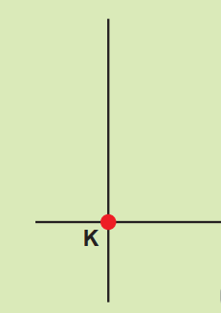
KĨ THUẬT BẮN SÚNG TIỂU LIÊN AK
1. Tập ngắm chụm; ngắm trúng, chụm vào bia đồng tiền
III. TẬP BẮN MỤC TIÊU CỐ ĐỊNH BAN NGÀY BẰNG SÚNG TIỂU LIÊN AK
b) Cách thực hành tập ngắm
– Tập ngắm trúng, chụm
+ Cách thực hành ngắm trúng, chụm
Người phục vụ:
Chấm bút chì qua tâm bia đồng tiền, kẻ một đường dọc và một đường ngang vuông góc với nhau qua điểm chấm đó. Giao điểm của đường ngang và đường dọc gọi là điểm kiểm tra (điểm K).
Sau đó, dịch chuyển bia đồng tiền như khi ngắm chụm.

Slide 36
KĨ THUẬT BẮN SÚNG TIỂU LIÊN AK
1. Tập ngắm chụm; ngắm trúng, chụm vào bia đồng tiền
III. TẬP BẮN MỤC TIÊU CỐ ĐỊNH BAN NGÀY BẰNG SÚNG TIỂU LIÊN AK
b) Cách thực hành tập ngắm
– Tập ngắm trúng, chụm
+ Cách thực hành ngắm trúng, chụm
Người tập:
Vào ngắm, không chạm vào súng, điều khiển người phục vụ dịch chuyển bia đồng tiền vào thành đường ngắm đúng, khi lấy xong đường ngắm thì hô “Được”.
Chú ý: Các lần lấy đường ngắm, người tập không được chạm vào súng, chỉ dùng khẩu lệnh hoặc kí hiệu để điều khiển người phục vụ như khi tập ngắm chụm.
Đường ngắm đúng ban đầu của giáo viên được giữ nguyên cho tất cả học sinh tiếp theo luyện tập.

Slide 37
KĨ THUẬT BẮN SÚNG TIỂU LIÊN AK
1. Tập ngắm chụm; ngắm trúng, chụm vào bia đồng tiền
III. TẬP BẮN MỤC TIÊU CỐ ĐỊNH BAN NGÀY BẰNG SÚNG TIỂU LIÊN AK
b) Cách thực hành tập ngắm
– Tập ngắm trúng, chụm
+ Cách thực hành ngắm trúng, chụm
Người phục vụ:
Chấm qua tâm bia đồng tiền, đánh dấu lần 1.
Cứ như vậy, người tập ngắm được ba lần thì người phục vụ kiểm tra kết quả ngắm chụm, ngắm trúng, kết quả chung của hai nội dung và thông báo cho người tập.

Slide 38
KĨ THUẬT BẮN SÚNG TIỂU LIÊN AK
1. Tập ngắm chụm; ngắm trúng, chụm vào bia đồng tiền
III. TẬP BẮN MỤC TIÊU CỐ ĐỊNH BAN NGÀY BẰNG SÚNG TIỂU LIÊN AK
b) Cách thực hành tập ngắm
– Tập ngắm trúng, chụm
+ Cách thực hành ngắm trúng, chụm
Cách kiểm tra độ chụm: Như khi ngắm chụm

Slide 39
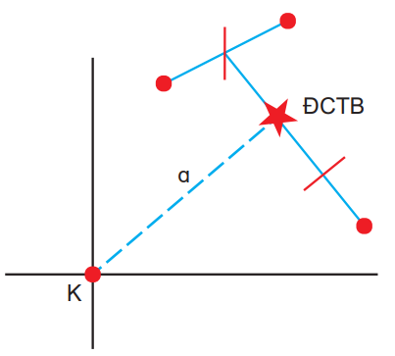
KĨ THUẬT BẮN SÚNG TIỂU LIÊN AK
1. Tập ngắm chụm; ngắm trúng, chụm vào bia đồng tiền
III. TẬP BẮN MỤC TIÊU CỐ ĐỊNH BAN NGÀY BẰNG SÚNG TIỂU LIÊN AK
b) Cách thực hành tập ngắm
– Tập ngắm trúng, chụm
+ Cách thực hành ngắm trúng, chụm
Cách kiểm tra độ trúng:
Cách xác định ĐCTB như sau:
Người phục vụ dùng thước nối hai điểm gần nhất với nhau, rồi chia đoạn thẳng ra thành hai phần bằng nhau. Tiếp tục nối điểm giữa của hai điểm trên (ĐCTB của hai điểm chạm) với điểm thứ ba, chia đoạn thẳng vừa nối thành ba phần bằng nhau. Điểm 1/3 gần với ĐCTB của 2 điểm chạm trước là ĐCTB của ba điểm chạm. Đo khoảng cách từ ĐCTB của ba điểm chạm đến điểm K (kí hiệu là a), để đánh giá kết quả ngắm trúng.

Slide 40
KĨ THUẬT BẮN SÚNG TIỂU LIÊN AK
1. Tập ngắm chụm; ngắm trúng, chụm vào bia đồng tiền
III. TẬP BẮN MỤC TIÊU CỐ ĐỊNH BAN NGÀY BẰNG SÚNG TIỂU LIÊN AK
b) Cách thực hành tập ngắm
– Tập ngắm trúng, chụm
+ Cách thực hành ngắm trúng, chụm
Cách kiểm tra độ trúng:
GIỎI: a ≤ 5 mm
KHÁ: 5 mm < a ≤ 10 mm
ĐẠT: 10 mm < a ≤ 15 mm
KHÔNG ĐẠT: a > 15 mm

Slide 41
KĨ THUẬT BẮN SÚNG TIỂU LIÊN AK
2. Tập bắn vào mục tiêu bia số 4
III. TẬP BẮN MỤC TIÊU CỐ ĐỊNH BAN NGÀY BẰNG SÚNG TIỂU LIÊN AK
a) Ý nghĩa, đặc điểm, yêu cầu
– Ý nghĩa:
Bắn mục tiêu cố định ban ngày nhằm rèn luyện cho người học kĩ năng thực hành bắn trúng, chụm vào mục tiêu cố định ban ngày, có vòng tính điểm trong một khoảng thời gian nhất định. Đồng thời, rèn luyện cho người học bản lĩnh, tâm lí, ý chí vững vàng. Tập bắn tốt bài bắn này là cơ sở, tiền đề xây dựng, củng cố niềm tin cho người học tiếp tục học tập các nội dung tiếp theo.

Slide 42
KĨ THUẬT BẮN SÚNG TIỂU LIÊN AK
2. Tập bắn vào mục tiêu bia số 4
III. TẬP BẮN MỤC TIÊU CỐ ĐỊNH BAN NGÀY BẰNG SÚNG TIỂU LIÊN AK
a) Ý nghĩa, đặc điểm, yêu cầu
– Đặc điểm:
+ Đặc điểm bài bắn:
Bắn vào mục tiêu có vòng tính điểm đòi hỏi độ chính xác cao và sự thuần thục của người bắn trong thực hiện yếu lĩnh, động tác.
+ Đặc điểm mục tiêu:
Mục tiêu được bố trí ở cự li gần, to, rõ nên dễ quan sát. Tuy nhiên, mặt bia màu đen và có vòng tính điểm nên khó xác định chính xác được điểm ngắm đúng.
+ Đặc điểm người bắn:
Lần đầu tiên tiếp xúc với súng, đạn nên thường có tâm lí sợ tiếng nổ, lo lắng đến thành tích.

Slide 43
KĨ THUẬT BẮN SÚNG TIỂU LIÊN AK
2. Tập bắn vào mục tiêu bia số 4
III. TẬP BẮN MỤC TIÊU CỐ ĐỊNH BAN NGÀY BẰNG SÚNG TIỂU LIÊN AK
a) Ý nghĩa, đặc điểm, yêu cầu
– Yêu cầu:
+ Nắm chắc điều kiện bài bắn; cách chọn thước ngắm, điểm ngắm và cách thực hành bắn.
+ Tích cực, tự giác luyện tập; rèn toàn diện, chú trọng rèn kĩ thuật động tác bắn.
+ Rèn luyện bản lĩnh, tâm lí vững vàng; phấn đấu đạt kết quả cao khi kiểm tra.

Slide 44
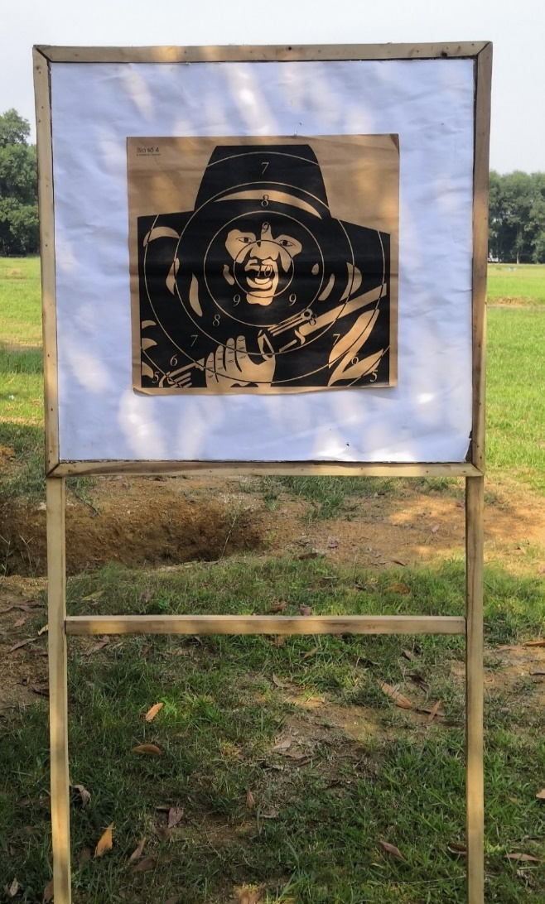
KĨ THUẬT BẮN SÚNG TIỂU LIÊN AK
2. Tập bắn vào mục tiêu bia số 4
75 cm
42 cm
III. TẬP BẮN MỤC TIÊU CỐ ĐỊNH BAN NGÀY BẰNG SÚNG TIỂU LIÊN AK
b) Điều kiện bài bắn
− Mục tiêu: Bia số 4
42 cm
75 cm

Slide 45
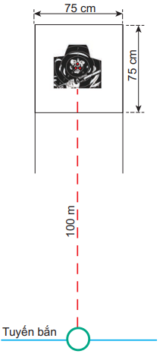
KĨ THUẬT BẮN SÚNG TIỂU LIÊN AK
2. Tập bắn vào mục tiêu bia số 4
III. TẬP BẮN MỤC TIÊU CỐ ĐỊNH BAN NGÀY BẰNG SÚNG TIỂU LIÊN AK
b) Điều kiện bài bắn
− Mục tiêu: Bia số 4
− Cự li bắn: 100 m
− Tư thế bắn: Nằm bắn có tì
− Số lượng đạn: 3 viên
− Phương pháp bắn: Phát một
− Thời gian bắn: 5 phút
− Thành tích:
GIỎI: Từ 25 đến 30 điểm;
KHÁ: Từ 20 đến 24 điểm;
ĐẠT: Từ 15 đến 19 điểm;
KHÔNG ĐẠT: Dưới 15 điểm.

Slide 46
KĨ THUẬT BẮN SÚNG TIỂU LIÊN AK
2. Tập bắn vào mục tiêu bia số 4
III. TẬP BẮN MỤC TIÊU CỐ ĐỊNH BAN NGÀY BẰNG SÚNG TIỂU LIÊN AK
c) Cách chọn thước ngắm, điểm ngắm
– Căn cứ:
+ Điểm định bắn trúng trên mục tiêu;
+ Cự li bắn;
+ Độ cao đường đạn trung bình so với đường ngắm ở từng cự li bắn;
+ Đặc điểm, tính chất mục tiêu;
+ Ảnh hưởng của điều kiện thời tiết.

Slide 47
KĨ THUẬT BẮN SÚNG TIỂU LIÊN AK
2. Tập bắn vào mục tiêu bia số 4
III. TẬP BẮN MỤC TIÊU CỐ ĐỊNH BAN NGÀY BẰNG SÚNG TIỂU LIÊN AK
c) Cách chọn thước ngắm, điểm ngắm
– Cách chọn
+ Chọn thước ngắm
Cách 1: Chọn thước ngắm tương ứng cự li bắn (Thước ngắm 1).
Cách 2: Chọn thước ngắm lớn hơn cự li bắn (Thước ngắm 2 hoặc 3, từ thước ngắm 4 trở lên ít vận dụng).

Slide 48
KĨ THUẬT BẮN SÚNG TIỂU LIÊN AK
2. Tập bắn vào mục tiêu bia số 4
III. TẬP BẮN MỤC TIÊU CỐ ĐỊNH BAN NGÀY BẰNG SÚNG TIỂU LIÊN AK
c) Cách chọn thước ngắm, điểm ngắm
– Cách chọn
+ Chọn điểm ngắm
BẢNG CHIỀU CAO ĐƯỜNG ĐẠN TRUNG BÌNH SO VỚI
ĐƯỜNG NGẮM CỦA SÚNG TIỂU LIÊN AK

Slide 49
KĨ THUẬT BẮN SÚNG TIỂU LIÊN AK
2. Tập bắn vào mục tiêu bia số 4
III. TẬP BẮN MỤC TIÊU CỐ ĐỊNH BAN NGÀY BẰNG SÚNG TIỂU LIÊN AK
c) Cách chọn thước ngắm, điểm ngắm
– Cách chọn
+ Chọn điểm ngắm
Đối với thước ngắm 1
Đối với thước ngắm 2
Đối với thước ngắm 3

Slide 50
KĨ THUẬT BẮN SÚNG TIỂU LIÊN AK
2. Tập bắn vào mục tiêu bia số 4
III. TẬP BẮN MỤC TIÊU CỐ ĐỊNH BAN NGÀY BẰNG SÚNG TIỂU LIÊN AK
d) Cách thực hành tập bắn
– Tại vị trí chờ đợi
Người bắn mang trang bị theo đúng quy định. Khi nghe gọi đến tên thì hô “Có”; nghe khẩu lệnh “Vào vị trí tập bắn” thì đáp “Rõ”, rồi nhanh chóng lấy súng trên giá (hoặc nhận súng từ người tập trước), cơ động vào vị trí tập, cách bệ tì khoảng 1,5 m.

Slide 51
KĨ THUẬT BẮN SÚNG TIỂU LIÊN AK
2. Tập bắn vào mục tiêu bia số 4
III. TẬP BẮN MỤC TIÊU CỐ ĐỊNH BAN NGÀY BẰNG SÚNG TIỂU LIÊN AK
d) Cách thực hành tập bắn
– Tại vị trí tập bắn
+ Khi nghe khẩu lệnh “Nằm chuẩn bị bắn”, người bắn làm động tác nằm chuẩn bị bắn.
+ Khi nghe khẩu lệnh “Bắn”, người bắn mở khoá an toàn, thực hành bắn 3 lần vào bia số 4.
+ Khi nghe khẩu lệnh “Thôi bắn, khám súng, đứng dậy”, người bắn làm động tác khám súng, sau đó xách súng đứng dậy.

Slide 52
KĨ THUẬT BẮN SÚNG TIỂU LIÊN AK
2. Tập bắn vào mục tiêu bia số 4
III. TẬP BẮN MỤC TIÊU CỐ ĐỊNH BAN NGÀY BẰNG SÚNG TIỂU LIÊN AK
d) Cách thực hành tập bắn
– Tại vị trí tập bắn
+ Khi có khẩu lệnh “Đằng sau, quay”, người bắn làm động tác quay đằng sau.
+ Khi nghe khẩu lệnh “Về vị trí chờ đợi, chạy thường, chạy”, người bắn xách súng cơ động về vị trí chờ đợi, đặt súng lên giá hoặc trao súng cho người tập sau theo lệnh của người phụ trách.

Slide 53
KĨ THUẬT BẮN SÚNG TIỂU LIÊN AK
Điểm tập 1:
– Nội dung: Động tác bắn tại chỗ bằng súng tiểu liên AK.
– Phương pháp:
+ Luyện tập cá nhân: Từng học sinh tự nghiên cứu và thực hiện động tác nằm bắn, tập trung vào động tác nằm bắn có tì. Thực hiện theo các bước:
Bước 1. Tập phân đoạn: Học sinh từ tập chậm đến nhanh dần các cử động, động tác chuẩn bị tư thế, động tác lắp đạn, động tác bắn, động tác thôi bắn, động tác đứng dậy.
Bước 2. Tập tổng hợp: Học sinh tập liên kết các cử động, động tác với nhau;
từ tập chậm đến nhanh dần, tiến tới thuần thục động tác.
+ Luyện tập nhóm: Học sinh luân phiên nhau ở cương vị trưởng nhóm chỉ huy
nhóm luyện tập. Trong nhóm có học sinh thực hiện động tác, những học sinh còn lại quan sát, đóng góp ý kiến
HOẠT ĐỘNG LUYỆN TẬP

Slide 54
KĨ THUẬT BẮN SÚNG TIỂU LIÊN AK
Điểm tập 2:
– Nội dung: Tập ngắm chụm; ngắm trúng, chụm.
– Phương pháp: Luyện tập nhóm. Học sinh luân phiên nhau ở cương vị trưởng
nhóm, chỉ huy nhóm luyện tập. Trong nhóm có người tập, người phục vụ.
Điểm tập 3:
– Nội dung: Tập bắn mục tiêu cố định ban ngày bằng súng tiểu liên AK.
– Phương pháp:
Luyện tập theo đội hình lớp, giáo viên chỉ huy. Thực hiện theo các bước:
+ Bước 1. Tập phân đoạn: Mục tiêu bia số 4 có dán điểm dấu cho học sinh dễ xác định điểm ngắm đúng.
+ Bước 2. Tập tổng hợp: Mục tiêu bia số 4 được bỏ điểm dấu.
HOẠT ĐỘNG LUYỆN TẬP

Slide 55
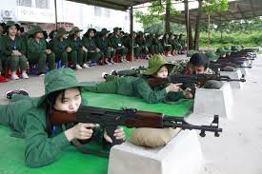
KĨ THUẬT BẮN SÚNG TIỂU LIÊN AK
Việc luyện tập bắn mục tiêu cố định ban ngày bằng súng tiểu liên AK đã giúp em rèn luyện được những phẩm chất, năng lực gì?
Hãy làm rõ những nội dung đó.
HOẠT ĐỘNG VẬN DỤNG

